Slide 1
靜默的父親

Slide 2
馬太福音1:18-25
²⁰ 正思念這事的時候，有主的使者向他夢中
顯現，說：大衛的子孫約瑟，不要怕，只
管娶過你的妻子馬利亞來，因她所懷的孕
是從聖靈來的。
²¹ 她將要生一個兒子，你要給他起名叫耶穌，
因他要將自己的百姓從罪惡裡救出來。
²² 這一切的事成就，是要應驗主藉先知所說
的話說：
²³ 必有童女懷孕生子，人要稱他的名為以馬
內利。以馬內利翻出來就是神與我們同在。

Slide 3
馬太福音2:13-15
¹³ 他們去後，有主的使者向約瑟夢中顯現，
說：起來！帶著小孩子同他母親逃往埃及，
住在那裡，等我吩咐你，因為希律必尋找
小孩子，要除滅他。
¹⁴ 約瑟就起來，夜間帶著小孩子和他母親往
埃及去，
¹⁵ 住在那裡，直到希律死了。這是要應驗主
藉先知所說的話說：我從埃及召出我的兒
子來。

Slide 4
馬太福音2:19-23
¹⁹ 希律死了以後，有主的使者在埃及向約瑟
夢中顯現，說：
²⁰ 起來！帶著小孩子和他母親往以色列地
去，因為要害小孩子性命的人已經死了。
²¹ 約瑟就起來，把小孩子和他母親帶到以色
列地去。
²² 只因聽見亞基老接著他父親希律做了猶太
王，就怕往那裡去。又在夢中被主指示，
便往加利利境內去了，
²³ 到了一座城，名叫拿撒勒，就住在那裡。
這是要應驗先知所說「他將稱為拿撒勒人」
的話了。

Slide 5
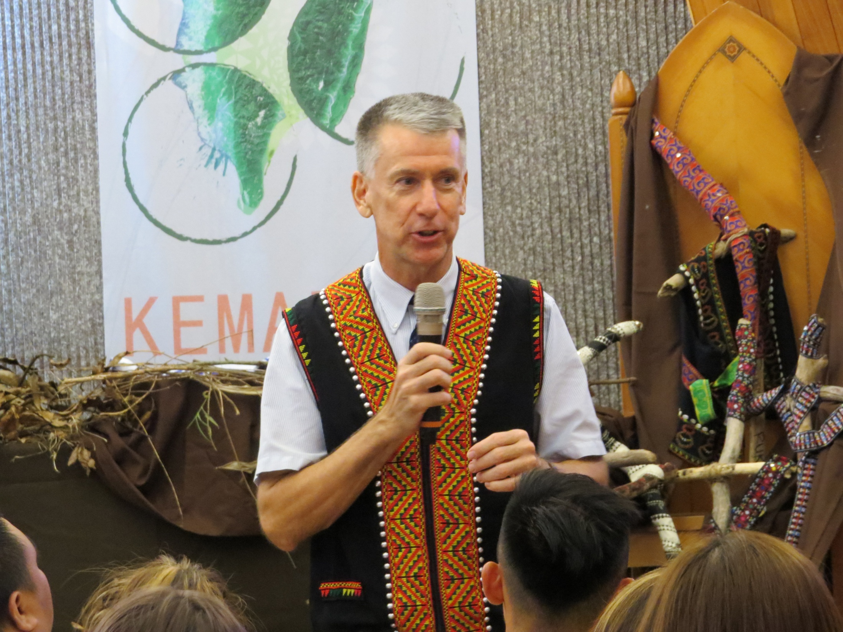
馬約翰牧師

Slide 6
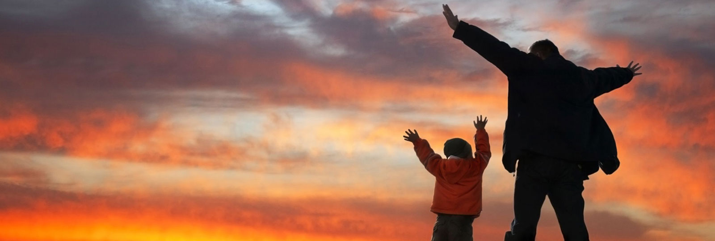
他是一個靜默的父親，卻在安靜中勇敢面對困難，遇到困難時，懂得等候和尋求上帝，活出美好信仰典範，帶領全家經歷上帝恩典，默默完成上帝交託的責任與使命，這就是耶穌在世上的父親，也是上帝眼中最棒的父親！

